Slide 1
PROLJEĆE
www.zbornica.com

Slide 2
VRIJEME U PROLJEĆE
dani postaju sve duži, a noći sve kraće
sunce jače grije i otapa snijeg
padaju tople proljetne kiše
www.zbornica.com

Slide 3
RAVNODNEVICA
prvog dana proljeća dan i noć jednako su dugi
tu prirodnu pojavu nazivamo
RAVNODNEVICA
www.zbornica.com

Slide 4
Promjene u prirodi - BILJKE
u proljeće biljke dobivaju više topline, vlage i svjetlosti
biljke počinju rasti
trava se zazelenjela
na oranicama je narasla pšenica
Seljaci na oranicama siju kukuruz
www.zbornica.com

Slide 5
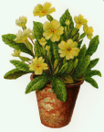
VJESNICI PROLJEĆA
javljaju se vjesnici proljeća
to su visibaba, jaglac, ljubičica, drijemovac…
proljetnice NE
smijemo brati
www.zbornica.com

Slide 6
VOĆNJAK I VINOGRAD
voćke i vinovu lozu treba orezati
iz pupova se razvijaju cvjetovi i listovi
www.zbornica.com

Slide 7
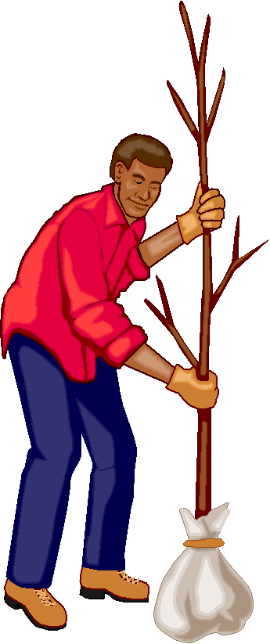
DJELATNOST LJUDI
ljudi uređuju vrtove
tlo treba usitniti i pripremiti za sadnju
U zemlju siju sjemenke i sade sadnice
www.zbornica.com

Slide 8
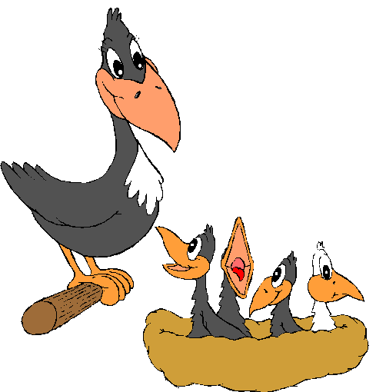
ŽIVOTINJE
mnoge životinje u proljeće dobivaju mlade
ptice selice vratile su se u svoja gnijezda; lastavice, rode...
www.zbornica.com

Slide 9
PČELE
pčele oblijeću oko rascvjetalog cvijeća i voćaka
skupljaju slatki sok nektar iz kojeg prave med
www.zbornica.com

Slide 10
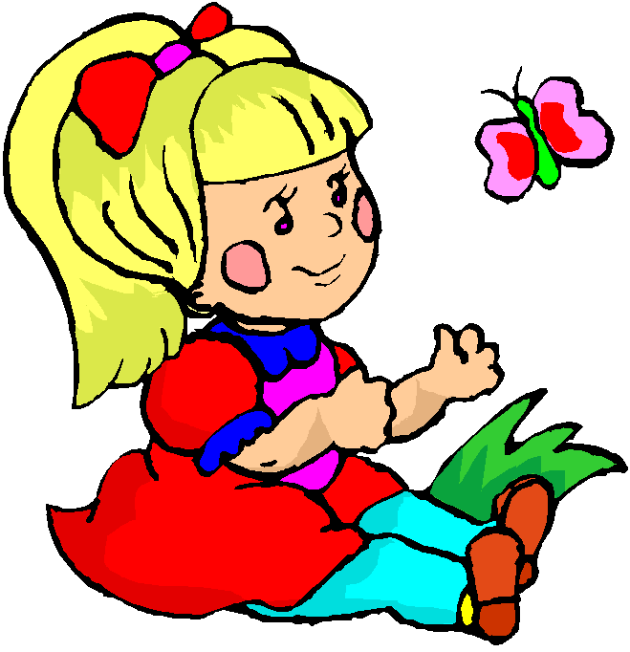
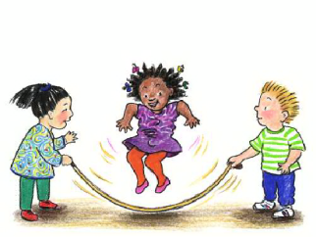
ODJEĆA i OBUĆA
odijevamo i obuvamo laganiju odjeću i obuću
djeca se često igraju na travnjaku i u dvorištu
www.zbornica.com

